Slide 1
Урок русского языка Местоимения 2 класс
Учитель Сизова Алена Анатольевна
МБОУ «ЦО № 4»

Slide 2
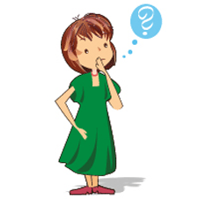
«Ученье не мученье, коли есть хотение».

Slide 3
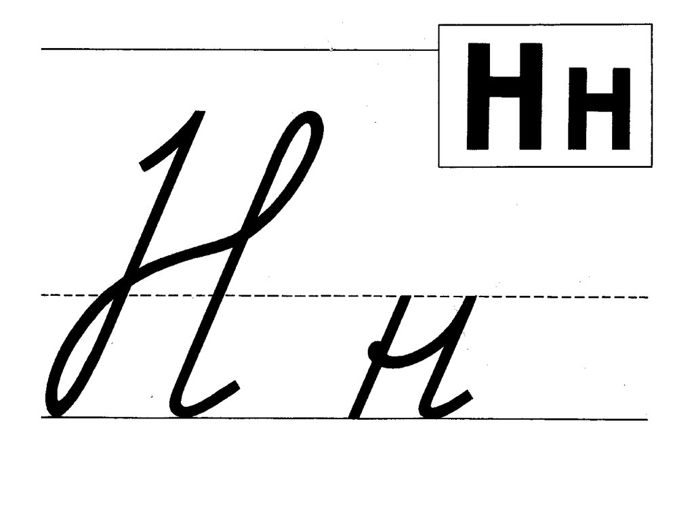
Аня нынче нянина, Нина няня Анина.

Slide 5
Местоимения- это слова, которые ____________ предметы, а только _______________ на них.

Slide 6
Местоимения- это слова, которые не называют предметы, а только указывают на них.

Slide 7
Даша любит ходить в школу. В школе Даша научилась читать, писать, считать. У Даши только четверки и пятерки.

Slide 8
Даша любит ходить в школу. В школе она научилась читать, писать, считать. У нее только четверки и пятерки.

Slide 9
1 вариант Мы гуляю во дворе. Светит солнце. Она согревает всё вокруг. Мальчики бегают с мячом. Вы играют в футбол
2 вариант Они дома один. Родители на работе. Я придут только вечером. Вы делаю уроки, потом буду смотреть телевизор.

Slide 10
Спасибо за старание! Ведь главное – желание! А навык и умение Мы приобретем!!!

